Slide 1



PROJETO 2
REDES DE COMPUTADORES
01

Slide 2

MENSAGERIA

Slide 3

Mensageria é um conceito que define que sistemas distribuídos, possam se comunicar por meio de troca de mensagens (evento), sendo estas mensagens “gerenciadas” por um Message Broker (servidor/módulo de mensagens).

Slide 4
Vantagens
Desvantagens
Dissociação simplificada
Comunicação assíncrona
Escalabilidade granular
Aumento da complexidade do sistema

Slide 5
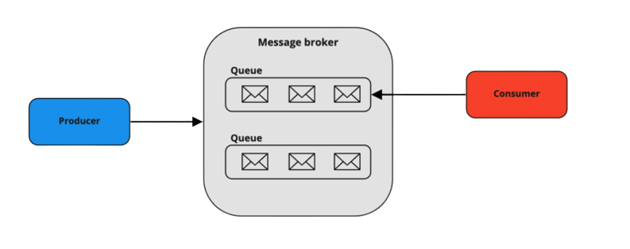

Slide 6
RabbitMQ
Advanced Message Queuing Protocol (AMQP)
Compatível com diversas linguagens
Ótimo controle do tráfego de mensagens
Diminui o acoplamento
Garante a assincronidade

Slide 7
Payload
Publisher
O corpo da mensagem que suporta diversos tipos de dados
Método que insere uma mensagem da fila
Label
Consumer
Responsável por descrever o payload e informar quem receberá a mensagem
Método que consome ou retira uma mensagem da fila

Slide 8
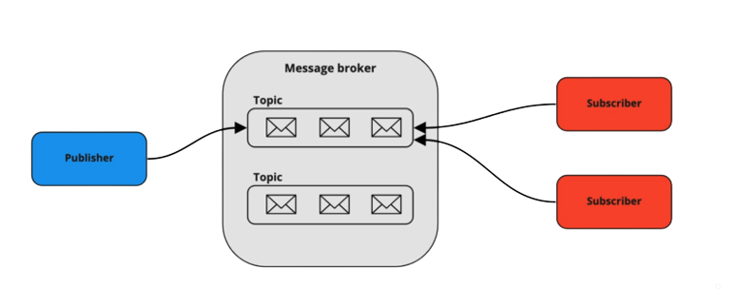

Slide 9
BANCO DE DADOS

Slide 10
MySQL
Relacional
MongoDB
Não Relacional

Slide 11
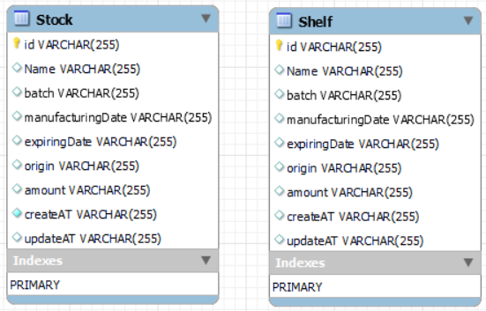

Slide 12
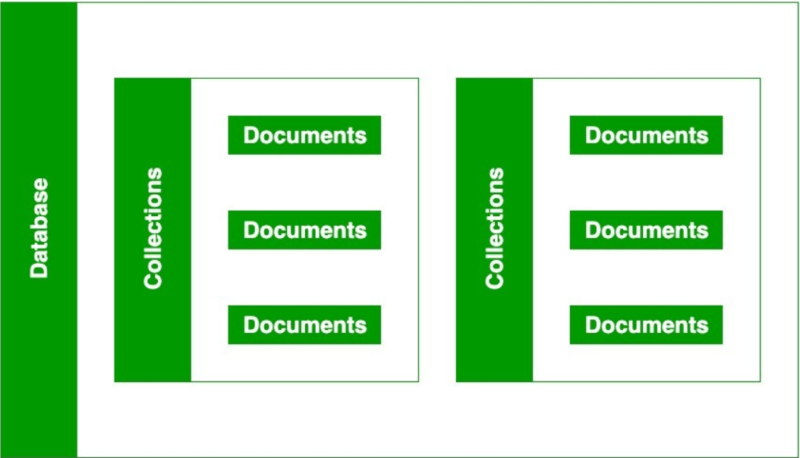

Slide 13
API

Slide 14


Slide 15
MESSAGE BROKER

Slide 16


Slide 17
APLICATIVO WEB

Slide 18


React

Slide 19
APLICATIVO MOBILE

Slide 20

React Native

Slide 21
ANÁLISE DE DADOS

Slide 22


